Slide 1
Redes de comunicação
Aula 04
Prof. Msc. Diovani Milhorim

Slide 2
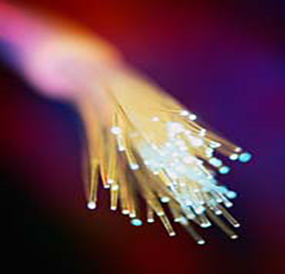
Meios de Transmissão
Fibra óptica
Os cabos de fibra óptica são usados para transmitir sinais digitais de dados em forma de pulsos modulados de luz.

Slide 3
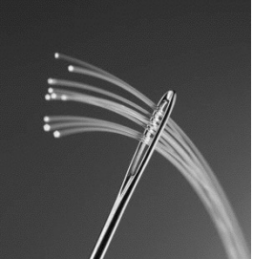
Meios de Transmissão
Fibra óptica
As linhas de fibra óptica são fios de vidro opticamente puro, tão finos quanto um fio de cabelo, que transmitem informação digital ao longo de grandes distâncias, também usadas na geração de imagens médicas e em inspeções de engenharia mecânica

Slide 4
Meios de Transmissão
Fibra óptica
Uma grande vantagem no uso de cabos de fibra é que eles são imunes a interferência eletromagnética, já que transmitem luz e não sinais elétricos, o que permite que sejam usados mesmo em ambientes onde o uso de fios de cobre é problemático.

Slide 5
Meios de Transmissão
Fibra óptica
Como os fios de fibra são muito finos, é possível incluir um grande volume deles em um cabo de tamanho modesto, o que é uma grande vantagem sobre os fios de cobre.
Como a capacidade de transmissão de cada fio de fibra é bem maior que a de cada fio de cobre e eles precisam de um volume muito menor de circuitos de apoio, como repetidores, usar fibra em links de longa distância acaba saindo mais barato.

Slide 6
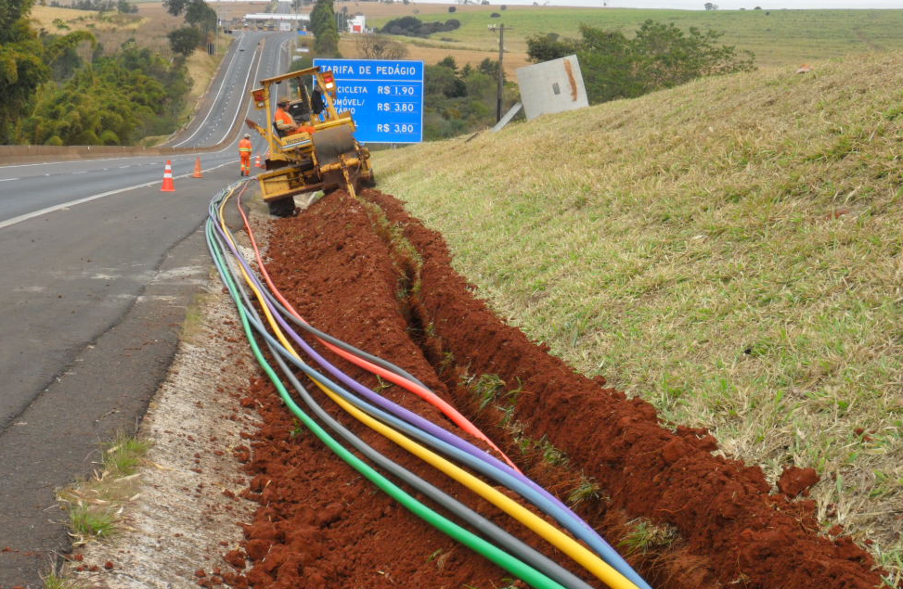
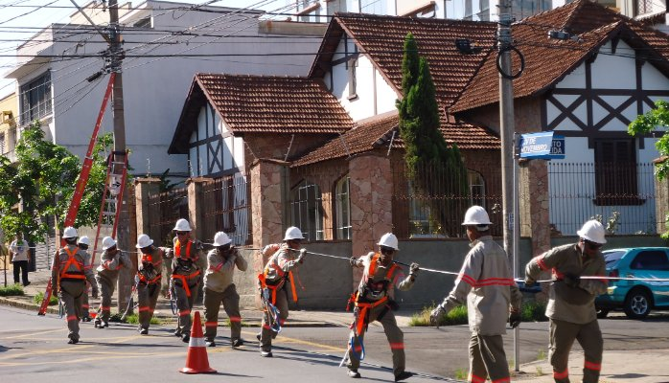
Meios de Transmissão
Fibra óptica

Slide 7
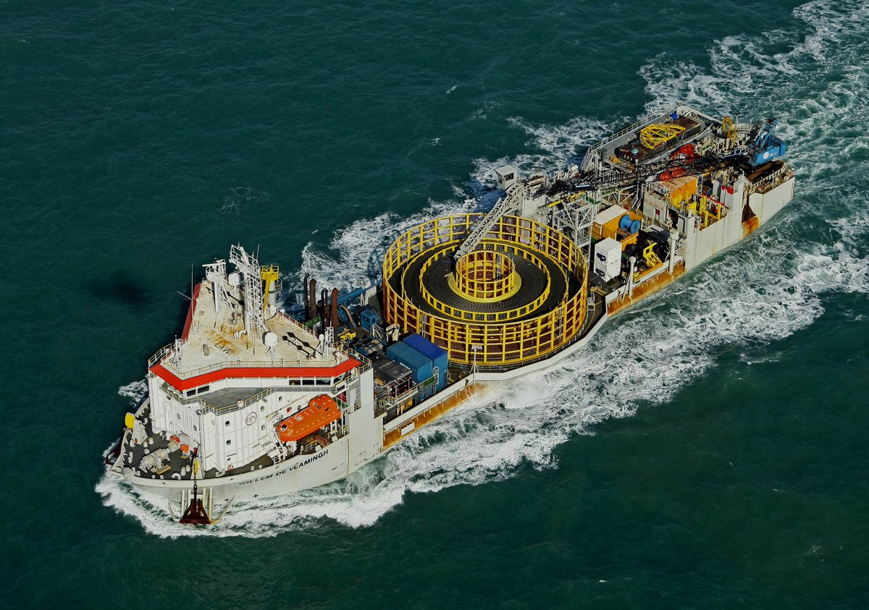
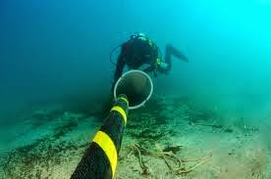
Meios de Transmissão
Fibra óptica

Slide 8
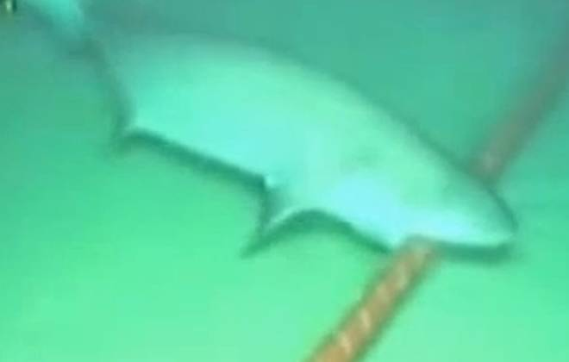
Meios de Transmissão
Fibra óptica
Tubarão come cabo submarino?????

Slide 9
Meios de Transmissão
Fibra óptica
Vamos entender um pouco sobre reflexão??

Slide 10
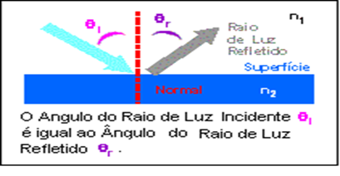
Meios de Transmissão
Fibra óptica - conceitos
Índice de refração
As letras n1 e n2 na figura denotam os chamados Índices de Refração, que variam conforme os diferentes meios.
Define-se como sendo o Índice de Refração (n), a relação entre a Velocidade de Propagação da Luz no Vácuo (Cvac) e, a Velocidade de Propagação da Luz em um determinado material (Cmat ).
n = Cvac / Cmat

Slide 11
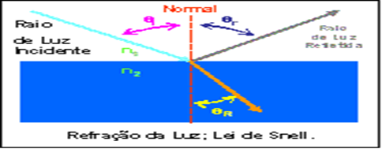
Meios de Transmissão
Fibra óptica - conceitos
Índice de refração
Em 1621, um Físico Holandês, chamado Willebrord Snell (1591-1626), equacionou a relação entre os diferentes ângulos em que a Luz passa de um meio transparente a outro.
Quando um Raio de Luz passa de um meio transparente para outro sofre um deslocamento dado pela equação ao lado:
n1 .sen Oi = n2 .sen Or

Slide 12
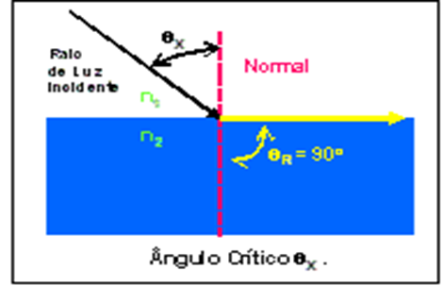
Meios de Transmissão
Fibra óptica - conceitos
Ângulo Crítico
Existe o chamado Ângulo Crítico tetaX, onde um Raio de Luz que incidir sobre uma superfície neste Ângulo, sofrerá um desvio, fazendo um Ângulo de 90° em relação a Normal e, portanto não penetrando no outro meio.

Slide 13
Meios de Transmissão
Fibra óptica - conceitos
Ângulo Crítico
n1 sen 90 = n2 sen (ang. Crít)
ang Crít = arc.sen( n1 / n2 )

Slide 14
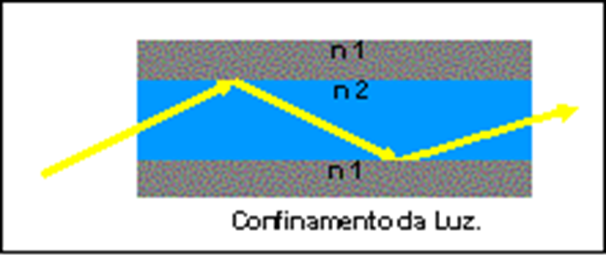
Meios de Transmissão
Fibra óptica - conceitos
Confinamento da luz
Se um raio de Luz entrante sofrer uma primeira reflexão, segundo um determinado ângulo, refletir novamente e, assim sucessivamente conseguimos confinar este raio de luz e, conseguimos fazer com que este se propague.

Slide 15
Meios de Transmissão
Fibra óptica - cabo óptico
Há várias camadas que fazem parte da estrutura essencial de um cabo de fibra óptica:
Proteção plástica
Fibra de fortalecimento (tração)
Revestimento interno (resina)
fibra ótica
casca (cladding)
núcleo (core)

Slide 16
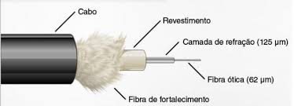
Meios de Transmissão
Fibra óptica - cabo óptico

Slide 17
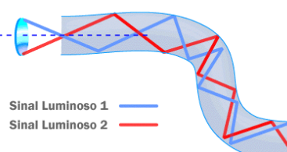
Meios de Transmissão
Fibra óptica - cabo óptico
Como a camada de refração não absorve nenhuma luz do núcleo, a onda de luz pode viajar grandes distâncias.
Entretanto, uma parte do sinal luminoso se degrada dentro da fibra, principalmente em razão de impurezas contidas no vidro.

Slide 18
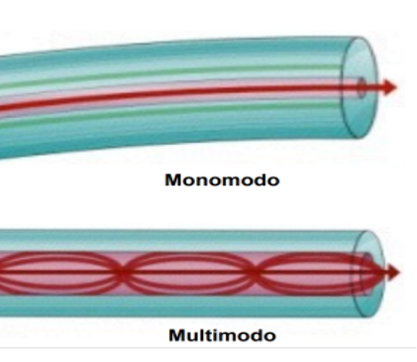
Meios de Transmissão
Fibra óptica
Tipos de Fibra
Monomodo
Multimodo

Slide 19
Meios de Transmissão
Fibra óptica
Fibra Monomodo.
Possui um núcleo de 8 a 10 mícrons (milésimos de milímetro) de diâmetro;
Atendem um sinal (modo) por vez;
Fonte de luz geralmente é o laser
Pela menor dispersão, pode haver distâncias muito grandes entre transmissores (entre 30 e 50 km);
Largura da banda oferecida, que garante velocidades maiores na troca de informações.

Slide 20
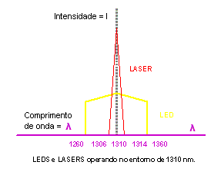
Meios de Transmissão
Fibra óptica
Fontes de luz
laser
LED

Slide 21
Meios de Transmissão
Fibra óptica
Fibra Multimodo.
Possui um núcleo de 62,5 mícrons (milésimos de milímetro) de diâmetro;
Garantem a emissão de vários sinais ao mesmo tempo
geralmente utilizam LEDs para a emissão;
Esse tipo de fibra é mais recomendado para transmissões de curtas distâncias (até 2 km),
Elas são mais recomendadas para redes domésticas porque são muito mais baratas.

Slide 22
Meios de Transmissão
Fibra óptica
Fibra Multimodo.
Fibras multimodo podem ser classificas em:
Indíce degrau (step index)
Indíce gradiente (grade index)

Slide 23
Meios de Transmissão
Fibra óptica
Fibra Multimodo.
Fibras multimodo podem ser classificadas em:
Índice degrau (step index)
Apresenta uma mudança acentuada do índice de refração na passagem do core para o cladding.
Índice gradiente (grade index)
Apresenta uma mudança gradativa no índice de refração na passagem do core para o cladding.

Slide 24
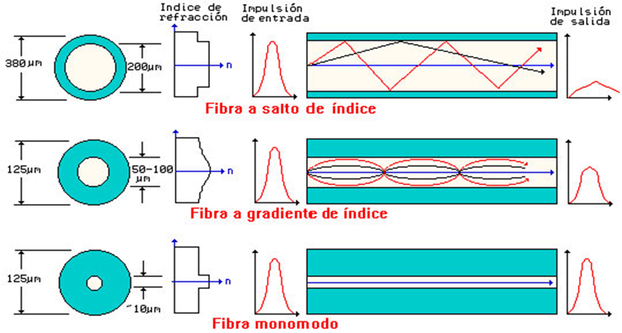
Meios de Transmissão
Fibra óptica
Fibra Multimodo - índices degrau e gradiente

Slide 25
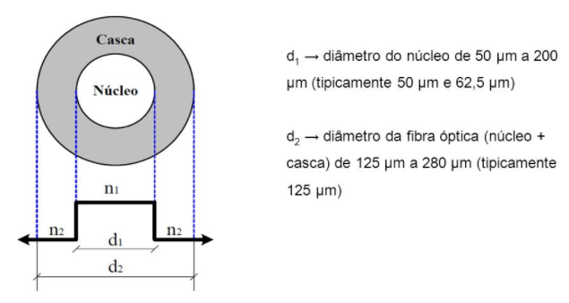
Meios de Transmissão
Fibra óptica
A fibra óptica é reconhecida pelo tamanho do core em relação ao cladding
Ex: Fibra 62.5/125 tem core de 62.5 mícron e cladding de 125 mícron.

Slide 26
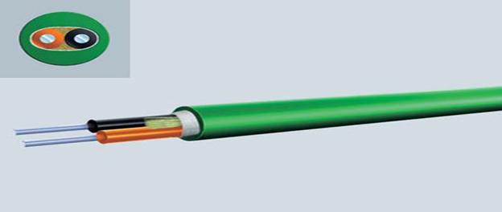
Meios de Transmissão
Fibra óptica
A comunicação de luz é unidirecional, por isso precisamos de duas fibras.
Transmissão (tx)
Recepção (Rx)
Uso de novas técnicas permite o uso em full-duplex (WDM)

Slide 27
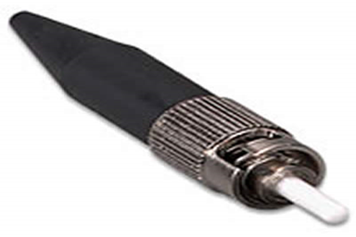
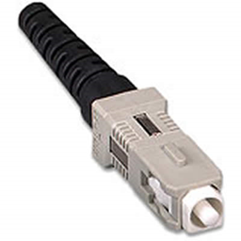
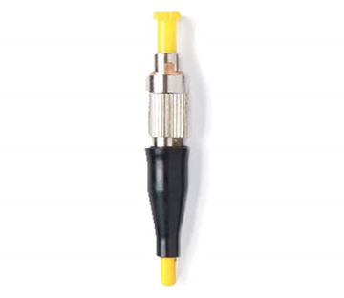
Meios de Transmissão
Fibra óptica - conectores
ST SC FC

Slide 28
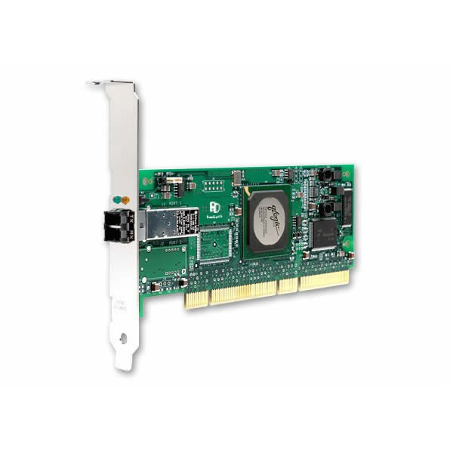
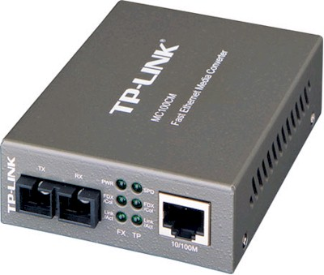
Meios de Transmissão
Fibra óptica - Equipamentos

Slide 29
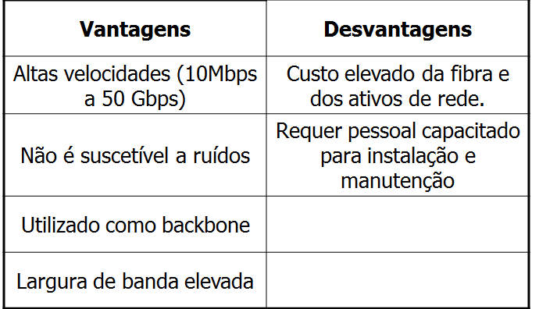
Meios de Transmissão
Fibra óptica - Equipamentos

Slide 30
Meios de transmissão
DESAFIO!!!!!
Marque V para verdadeiro e F para falso nas afirmações a seguir:
( ) A capacidade de transporte de informações das fibras ópticas é a mesma que a dos cabos metálicos. Todavia, a fibra óptica é mais leve e flexível, o que a torna mais eficiente.
( ) O índice de refração do núcleo da fibra deve ser maior que o índice da casca que a envolve.
( ) As fibras ópticas funcionam por meio do princípio da reflexão total da luz.
( ) A desvantagem das fibras ópticas é a interferência sofrida na presença de campos magnéticos.
( ) As fibras ópticas ainda não são amplamente utilizadas no cotidiano das pessoas por causa de seu alto preço de fabricação.

Slide 31
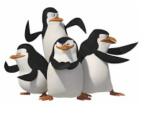
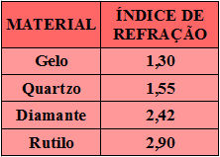
Meios de transmissão
DESAFIO!!!!!
Um estudante de Física idealizou a possibilidade de construção de fibras ópticas a partir desses materiais. Assinale a alternativa em que a criação da fibra óptica não daria certo.
a) Núcleo: Gelo; Casca: Quartzo
b) Núcleo: Diamante; Casca: Quartzo
c) Núcleo: Rutilo; Casca: Diamante
d) Núcleo: Quartzo; Casca: Gelo
e) Núcleo: Diamante; Casca: Gelo

Slide 32
Meios de transmissão
DESAFIO!!!!!
A respeito das fibras ópticas, marque a opção incorreta:
a) O índice de refração do núcleo da fibra é maior que o índice da casca.
b) As informações são transmitidas pela fibra óptica por meio de ondas eletromagnéticas.
c) Uma desvantagem das fibras ópticas é que elas são menos resistentes que os fios de cobre, também utilizados para transmissão de informações.
d) As fibras ópticas funcionam baseadas no princípio da reflexão total da luz, e os ângulos de entrada dos raios de luz na fibra são sempre menores que o ângulo limite.
e) As fibras ópticas possuem aplicações na medicina, telecomunicações, pesquisas espaciais etc.

